Slide 1
第六篇 近代物理基础
第18章
激光和固体
物理简介

Slide 2
激光(1)
主要内容：
激光的产生
激光的特性 激光的应用

Slide 3
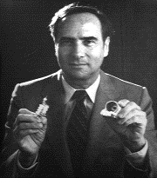
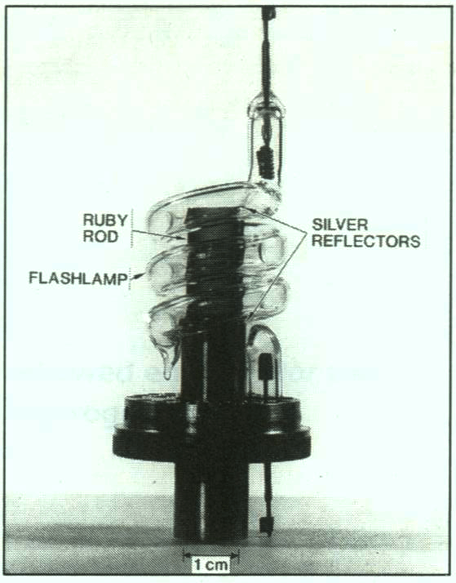

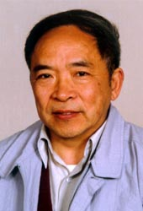
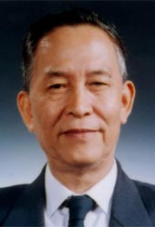
§18.1 激 光
1960年T.H. Maiman研制出第一台激光器
T.H. Maiman
1927-
1961年中科院长春光机所由王大珩领导，王之江、邓锡铭等人研制出第一台激光器
王大珩
1915－
王之江
1930－
邓锡铭 1930－1997

Slide 4
激光原理
Laser 是以下几个字的字头缩写：
Light Amplification by Stimulated Emission of radiation
即：光受激幅射放大。或激光是受激幅射产生的，经放大后的光。
何谓受激幅射？何谓光放大？

Slide 5
1. 自发辐射和受激辐射
（1） 自发辐射
原子在没有外界干预的情况下,电子会由处于激发态的高能级E₂自动跃迁到低能级E₁, 这种跃迁称为自发跃迁。由自发跃迁而引起的光辐射称为自发辐射。
自发辐射
自发辐射的特点：所发光互相独立，频率、振动方向和相位都不相同, 是非相干光。
普通光源，如白炽灯、日光灯、高压水银灯等的发光过程属于自发辐射。

Slide 6
（2） 受激辐射
（1917年爱因斯坦提出）
原子中处于高能级E₂的电子，在外来光子，其频率恰好满足
的诱发下向低能级E₁跃迁 , 并发出与外来光子一样特征的光子, 叫受激辐射.
受激辐射
受激辐射的特点：
受激辐射产生的光子与外来光子具有完全相同的状态。（频率、振动方向、相位完全相同）
受激辐射而得到的光是相干光

Slide 7
在受激幅射中，通过一个入射光子的作用，可以得到两个特征完全相同的光子。如果这两个光子再引起其它原子受激辐射，就能得到更多特征相同的光子。这样，在一个入射光子的作用下，可以引起大量原子产生受激辐射，从而产生大量特征相同的光子，这种现象称为光放大。
（3） 受激吸收
原子吸收外来光子的能量 ，从低能级E₁跃迁到高能级E₂，且
这个过程称为受激吸收或光吸收。
受激吸收

Slide 8
2. 产生激光的条件
激光器的主要组成部分：
●（工作物质）有适当的能级结构
能产生受激辐射光放大（即有亚稳态能级结构）的工作物质（称为激光物质）
●有激励能源
使激活物质发出激光的能源
激励是工作介质吸收外来能量后激发到激发态，为实现并维持粒子数反转创造条件
●有光学谐振腔
维持光振荡的谐振腔
谐振腔可使腔内的光子有一致的频率、相位和运行方向，从而使激光具有良好的方向性和相干性。

Slide 9
产生激光的条件：
（1）粒子数反转
受激幅射是产生激光的基础，但能量为 的光子在物质中传播时，可能产生两种效果：一是引起受激幅射形成光放大；另也可能产生光吸收。光放大使光子数增多，光吸收会使光子数减少。哪个占优取决高低能级的原子数。显然，要形成激光，必须使受激辐射占优势。
但通常情况下，处于高能级的原子数总是少于低能级的原子数。为了实现光放大，只有通过外界能源（气体放电或光照射）的诱发，将低能级的原子激发到高能级上去，使某高能级上的原子数多于处于低能级上的原子数 —— 粒子数反转。

Slide 10
粒子数反转是实现光放大的必要条件
粒子数反转
如何实现粒子数反转？
① 要有必要的能量输入系统 —— 激励源；
激励 —— 从外界输入能量（如光照, 放电等），把低能级上的原子激发到高能级上去 , 这个过程叫做激励（也叫泵浦）。
② 要有能级合适的工作物质（气体、液体或固体）

Slide 11





产生激光的原子系统称为“工作物质”
所谓能级合适是指存在“亚稳态能级”，即存在激发态寿命τ=10⁻³秒左右的能级（一般原子系统的激发态寿命只有10⁻⁸秒）
具有亚稳态的工作物质，才能实现粒子数反转。
红宝石激光器(三能级系统)
当红宝石受到光照射时，处于基态的铬离子吸收光子而跃迁到激发态E₃，铬离子在E₃上停留的时间很短，很快以无辐射跃迁方式转移到亚稳态E₂上，铬离子在E₂上停留的时间较长，因而并不立即以自发辐射的方式返回到基态，在外界强光的不断激励下，亚稳态上的粒子不断积累，这样在E₂和E₁之间形成粒子数反转。
。
.
激发态
亚稳态
.
。
基态
红宝石中铬离子能级示意图

Slide 12

（2）光学谐振腔
粒子数反转分布只能形成光放大，还不能获得激光。要获得激光，还必须有一个光学谐振腔。
在激光物质的两端安置两个相互平行的反射镜，就构成了光学谐振腔。它能从各种各样的光信号中选出一种特定的光信号加以放大，而把其它的光信号消除。
谐振腔的作用：使那些沿管轴方向传播的光子能在反射镜之间实现多次来回反射，且不断激发处于粒子数反转的工作物质，使光放大增强。
.
.
.
.
.
.
.
.
.
.
激光光束
全反射镜
部分透光反射镜
光 学 谐 振 腔 示 意 图
其中一部分从右边的半透光反射镜输出。偏离管轴的光子，经若干次反射会溢出管外而被淘汰掉。

Slide 13
.
.
.
.
.
.
.
.
.
.
激光光束
全反射镜
部分透光反射镜
光 学 谐 振 腔 示 意 图
所以谐振腔对光束具有选向作用，它使受激辐射集中于特定的方向输出，使激光光束具有方向性好的特点。此外谐振腔还具有稳定输出强度和选频的作用，能提高输出光束的单色性等优点。

Slide 14
3. 激光的特性
单色性好
激光的单色性比普通光高 倍。
方向性好
利用激光准直仪可使长为2.5km的隧道掘进偏差不超过16nm。
相干性好
普通光源的发光过程是自发辐射 , 发出的不是相干光 , 激光的发光过程是受激辐射 , 它发出的光是相干光。
能量高度集中
激光器连续输出功率可达 量级；脉冲输出功率可
达 量级。千分之几秒内可以熔化或气化各种材料。

Slide 15
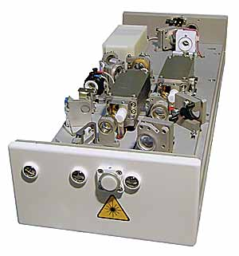
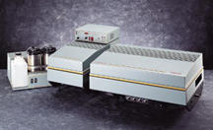
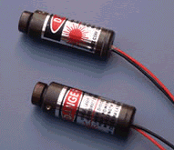
激光器的种类
固体激光器；
液体激光器；
气体激光器
半导体激光器。
按工作物质分
LQ系列脉冲纳秒Nd:YAG激光器
可调谐染料激光器
半导体激光器
下面是两种常用的激光器

Slide 16
氦氖气体激光器 （输出功率不大）
优点：输出的激光单色性好、结构简单、使用方便、成本低等．（波长 632.8nm）
氦
(四能级系统)
1
（几千伏特）
2
A
K
632.8nm
亚稳态
部分反射镜
毛细管
全反射镜
基态
管内氦氖比例（5~10/1）
氦氖激光器
氦和氖的原子能级示意图

Slide 17


红宝石激光器
红宝石激光器的工作物质是棒状红宝石晶体，它发出的激光是脉冲激光，波长为694.3nm.
激光器的发展方向
脉冲灯
1）扩展激光的波长范围.（红外~紫外）
全反射镜
。
半透射镜
。
2）提高激光的功率.（连续功率达~10kW）
红宝石棒
。
。
3）小型化.
红宝石激光示意图

Slide 18
4. 激光的应用
（1）激光加工
利用激光能量高度集中的特性，可用激光进行精密加工。大功率的脉冲激光器可在透镜的焦点附近产生几千度甚至几万度的高温，足以熔化以至汽化各种金属及非金属材料，可用于钻孔、焊接、切割等，医学上，可用激光作为手术刀，军事上，激光可用于拦截导弹等。
（2）激光计量
利用激光单色性好作干涉仪的光源，测量精度大大提高，激光波长用来作长度的标准，其周期被用来作为时间的标准，以进行精密测量。
利用激光方向性好、亮度高的特性，可制成激光测距仪。利用激光准直仪可使长为2.5km的隧道掘进偏差不超过16nm。
此外，还有激光雷达，其分辨率比普通雷达高得多。

Slide 19
（3）激光通信
由于光波频率比无线电波频率高，以光波为载波的激光通信可以容纳更多的信息量，目前低损耗光纤技术的研究取得重大突破，激光光纤通信发展很快，它具有传输量大、清晰、功率损耗小、抗干扰能力强、保密性好等一系列特点。
（4）激光武器
利用大功率激光聚焦后的强大破坏力，可以作为武器摧毁对方飞机、导弹、卫星等。

